Slide 1
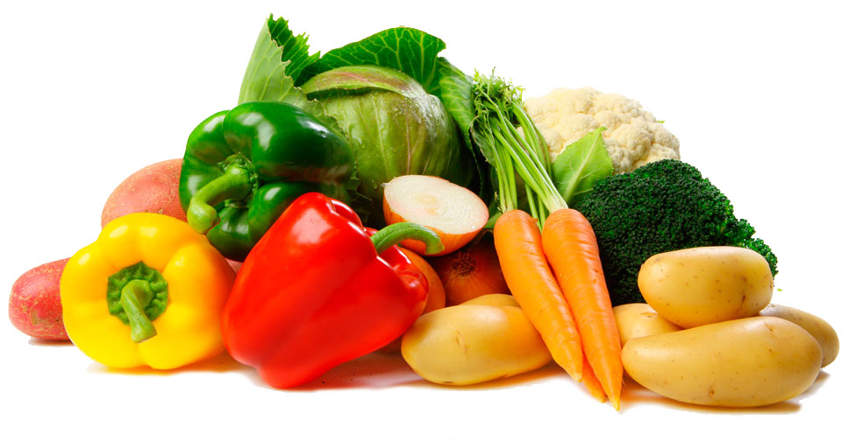
Муниципальное бюджетное дошкольное образовательное учреждение «Детский сад № 25», г. Северск
Презентация к занятию
«Чудо овощи»
Разработчик: воспитатель первой квалификационной категории Шулятьева Снежана Сергеевна

Slide 2
Цель: Расширение и уточнение представления детей об овощах и их отличительных особенностях.
Задачи:
Закреплять знания овощей и их отличительные особенности;
Учить использовать обобщающее слово «овощи», «вершки», «корешки»;
Закреплять навык употребления предлогов, упражнять в умении составлять описательный рассказ об овоще с опорой на схему ;
Продолжать учить отгадывать загадки;
Воспитывать познавательный интерес к окружающему миру.
Интеграция образовательных областей: «Познавательное развитие», «Социально-коммуникативное развитие», «Речевое развитие», «Художественно-эстетическое развитие»

Slide 3
СОДЕРЖАНИЕ:
Данное пособие (презентация) предназначено для работы с детьми средней группы (4-5 лет).
Данная презентация содержит загадки о об овощах и задания «Помоги сварить щи», «Найди тень», «Вершки и корешки», «Расскажи -ка»
Задания оформлены с помощью триггеров, гиперссылок и анимаций.
Задания красочные и эстетически оформлены, что несомненно поспособствует более качественному закреплению материала.
Слайд 4, задание «Помоги сварить щи». Дети должны выбрать все необходимые продукты для приготовления супа, при нажатии мышкой на картинку, при правильном ответе она переместиться в кастрюлю, при неправильном останется на месте.
Слайд 5- «Найди тень». При нажатии мышкой на тень, овощ чья тень начинает передвигать и соединяется с нею.
Слайд 6 – игра «Вершки и корешки». Внизу расположены овощи, дети должны разделить их на вершки ( растут над землей) и корешки (в земле), при нажатии на овощ он перемещается на нужное поле ( корешки- на поле желтого цвета, вершки –зеленое)
Слайд 7 – «Расскажи – ка». Здесь детям нужно составить рассказ про три овоща по предложенной опорной схеме. Овощи при нажатии мышкой на корзинку поочередно появляются на экране.
Слайд 8 - написаны загадки, отгадав , для проверки правильности ответа нажимается на слайд, появляется изображение отгадываемого овоща
Внизу в правом углу слайдов 4-8 имеются стрелки которые позволяют перейти к новому заданию (слайду) или вернутся к пройденному.

Slide 4
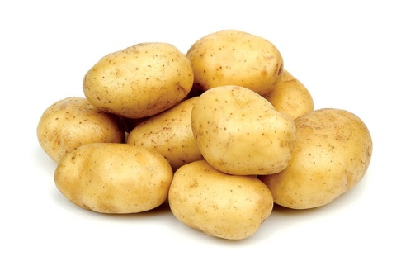
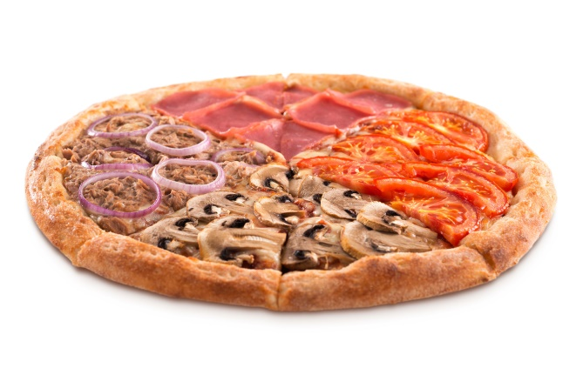
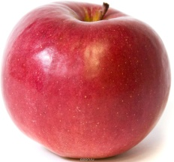
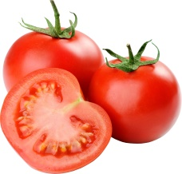
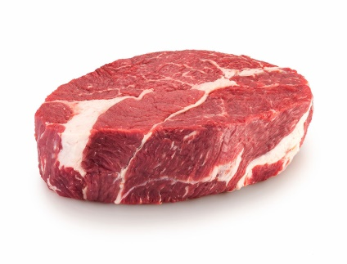
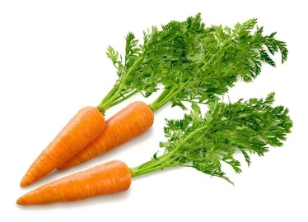
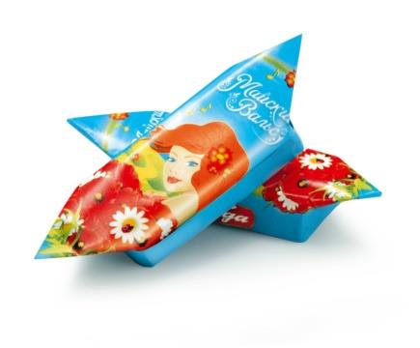
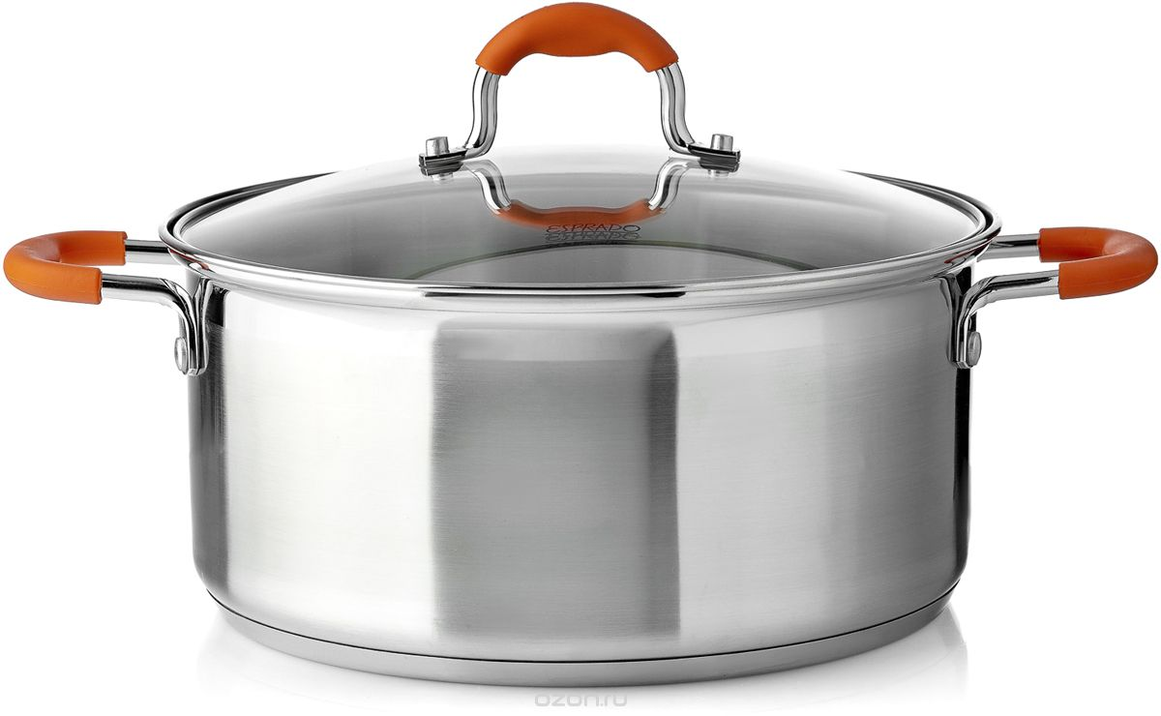
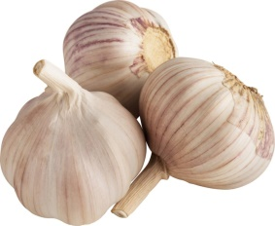
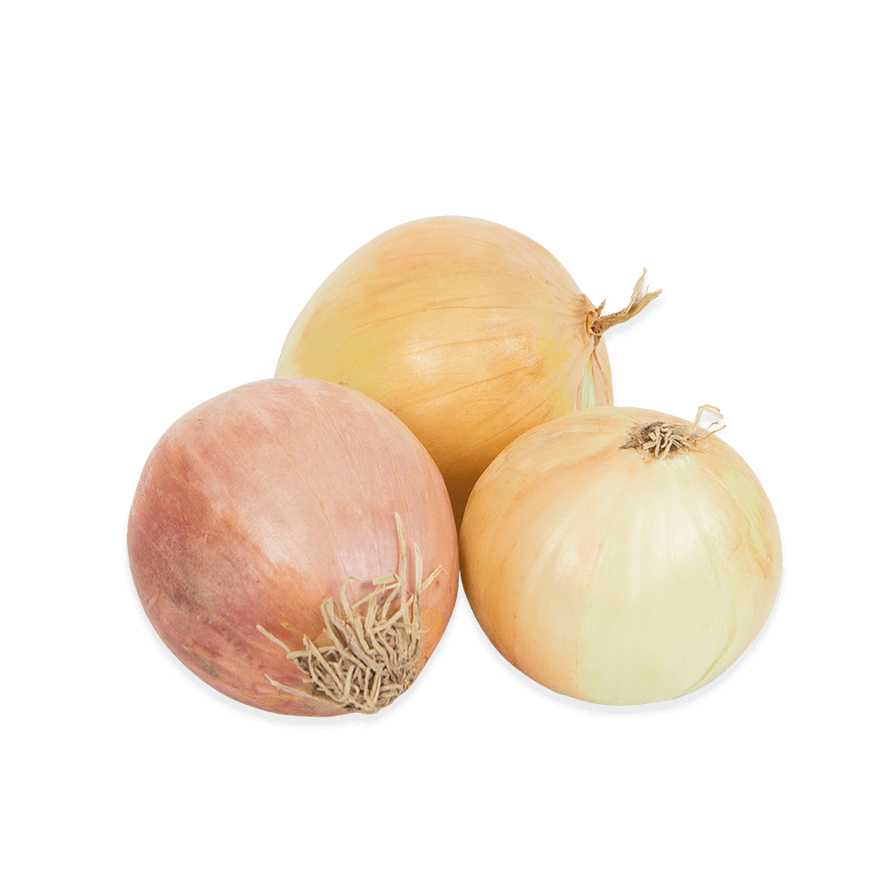
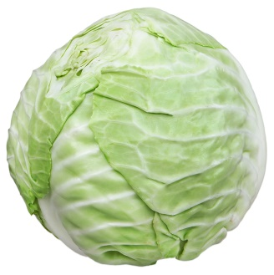
Помоги сварить Щи

Slide 5
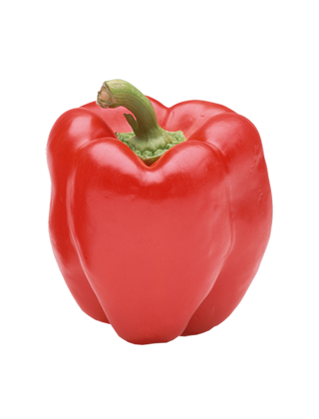
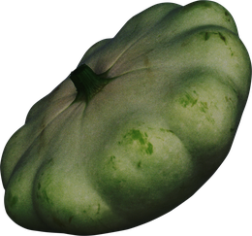
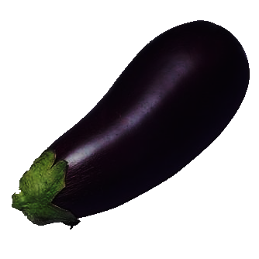
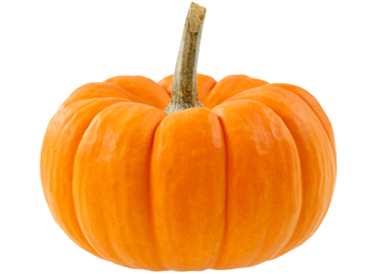
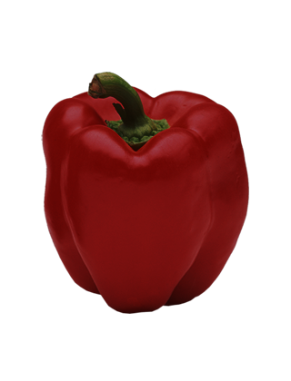
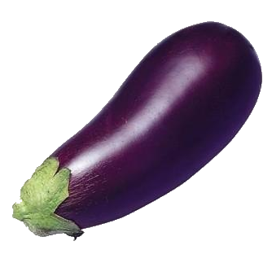
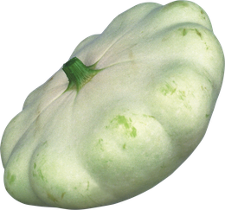
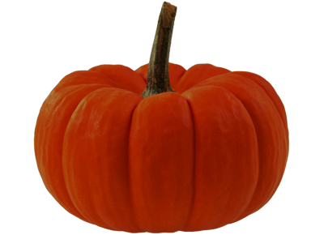
Найди тень

Slide 6
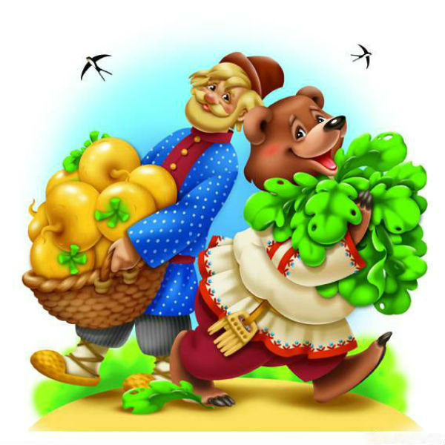
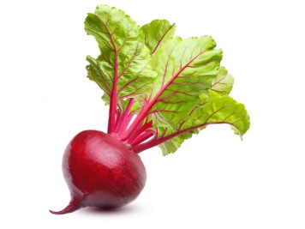


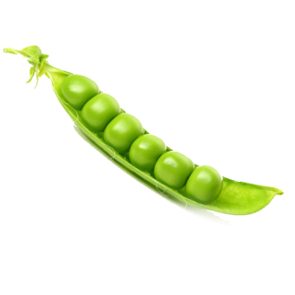
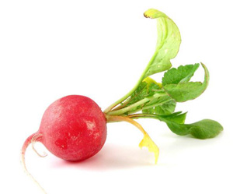
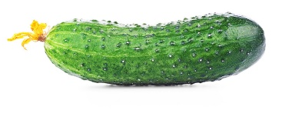
Вершки и корешки

Slide 7
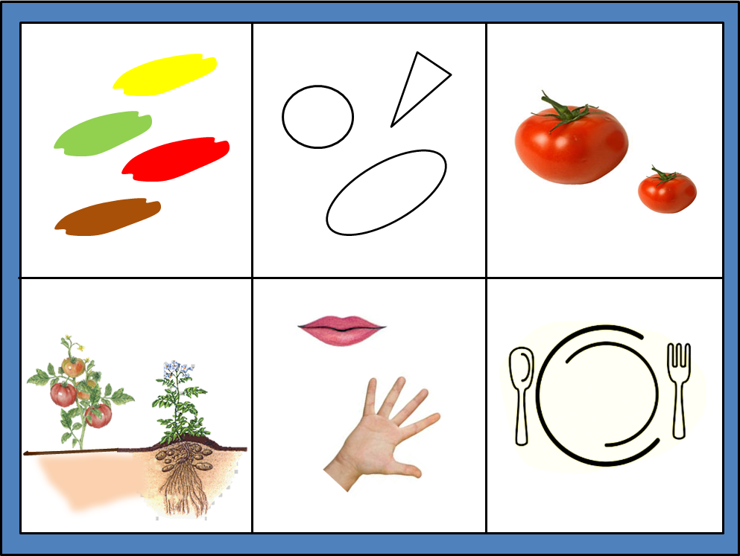

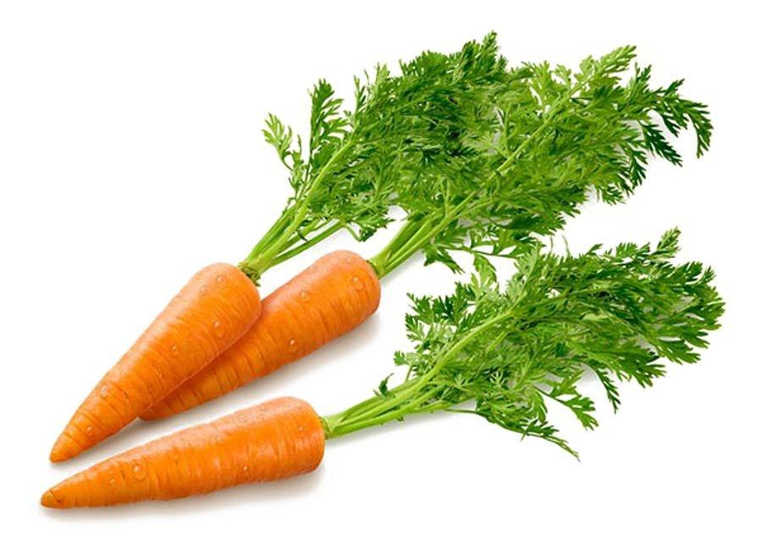
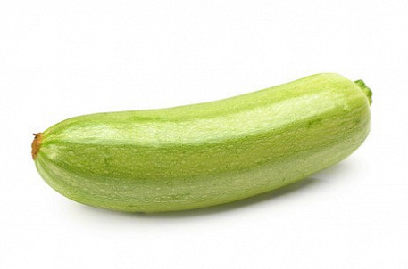
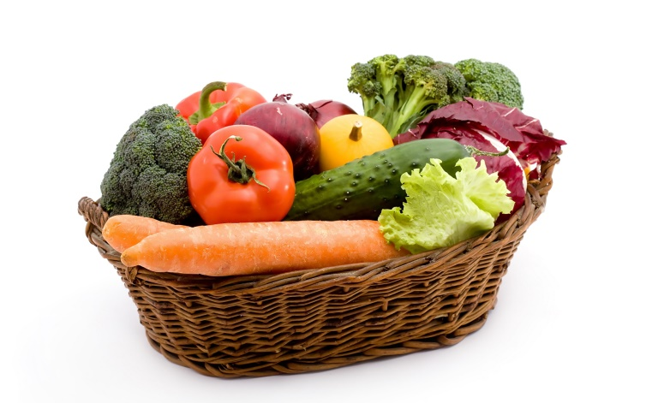
Расскажи-ка

Slide 8


Отгадай загадки
Растет она – в земле,
Известна – в целом мире.
Частенько на столе
Красуется в мундире.
Листья собраны в кочан
В огороде у сельчан.
Без нее во щах не густо.
Как зовут ее?
Красна девица
Сидит в темнице,
А коса на улице.
Сидит дед во сто шуб одет,
Кто его раздевает,
Тот слезы проливает.

Slide 9
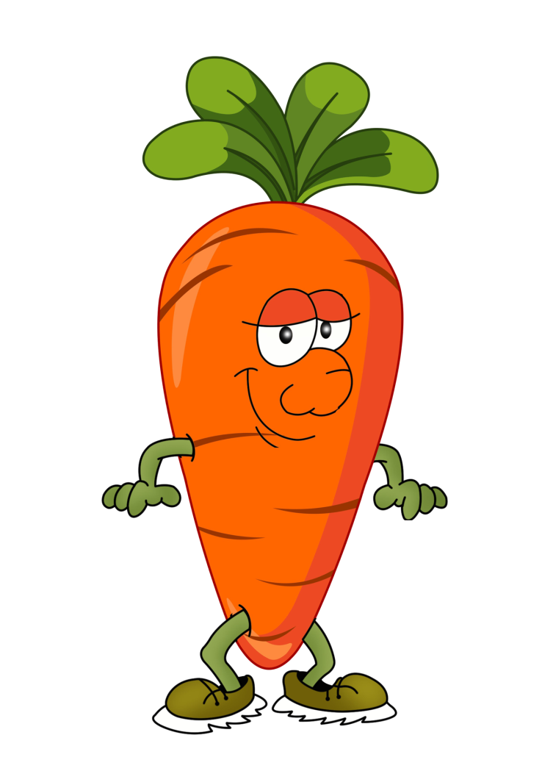
Молодец!

